Slide 1

«Отбасы» құндылығы туралы
түсініктерді отбасы туралы
ұғымдарды кеңейту,
оны сүйе білуге,
отбасы игілігі үшін
талмай еңбек етуге үйрету.
Сабақтың
мақсаты:
-отбасының негізі өмірдің ұйтқысы,
киелі қасиетке ие болу сыры
туралы түсініктерді кеңейту;
-отбасы тірлігі мен құндылықтарын атап,
қадір-қасиеті туралы философиялық
астарына назар аудару;
-отбасы тәрбиесінің мән-маңызын ашып
көрсете отырып, алдағы өмірге даярлау.
Сабақтың
міндеттері:

Slide 2
Шаттық шеңбері

Slide 3
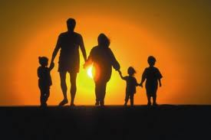

«миға шабуыл»
Қош келдіңіздер!

Slide 4
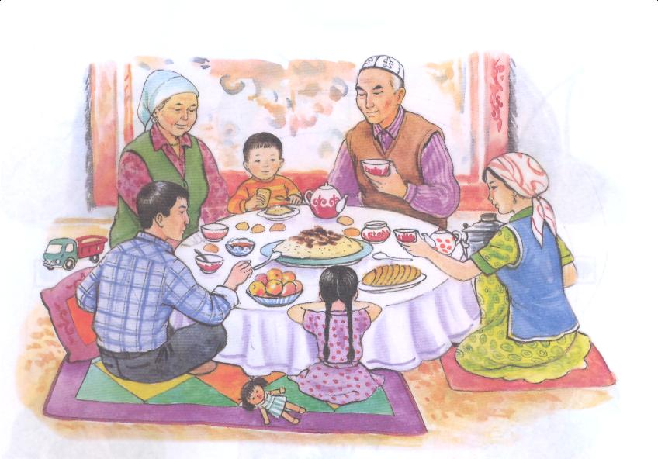
Әңгімелесу
        «Отбасы – өмір аясы»
        сөзінің мағынасы неде?

Slide 5


ӘҢГІМЕЛЕСУ
- Отбасы бақыты дегенді қалай түсінесіңдер?
-
Ол кімдерге байланысты деп ойлайсыңдар?
- Өз отбасың үшін алаңдайсың ба, жауапкершілік сезінесің бе?

Slide 6
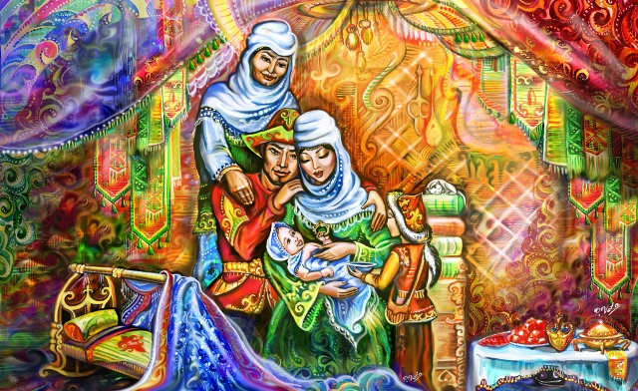
Өнеге отбасынан

Slide 7
Оқу ақпараты
Отбасы адамға бақыт, толық мәнді тыныс-тіршілік әкеледі.
«Үйлену оңай, үй болу қиын» дейді халық мақалы.
Отбасының іргетасы ер азамат пен әйел адамның ақ неке қиып, отау тігуінен құралады. Отбасының басты қазығы, алтын діңгегі - бала.
Баланың тәрбиелі, жан-жақты болып өсуіне берекелі, өнегелі, ынтымақты отбасының ықпалы зор. Отбасы ата мен баланың, келін мен ененің және басқа отбасы мүшелерінің жылы қарым-қатынасынан құралады.
Отбасы берекелі, тату болу үшін сыйластық, мейірімділік, жанашырлық, бауырмалдық қасиеттер әр адамның жүрегінен орын алуы керек. Отбасындағы өзара қарым-қатынас сыйластыққа, құрметке, қайырымдылыққа құрылуы тиіс. Балаларын өздерін қоршаған ортаға және қоғамға пайдалы азамат етіп өсіру- ата-ананың ең маңызды міндеті.
«Отан оттан басталады» дейді халқымыз.
Елдің, ұлттың, жалпыадамзаттың болашағы, даму деңгейі отбасынан басталады.
Отбасы діңгегі –бала, ұрпақ өсіру, оның тәрбиесі.
Отбасылық өнеге махаббатта, сыйластықта, береке мен бірлікте.
Елдің, ұлттың болашағы әр отбасында шешіледі.

Slide 8
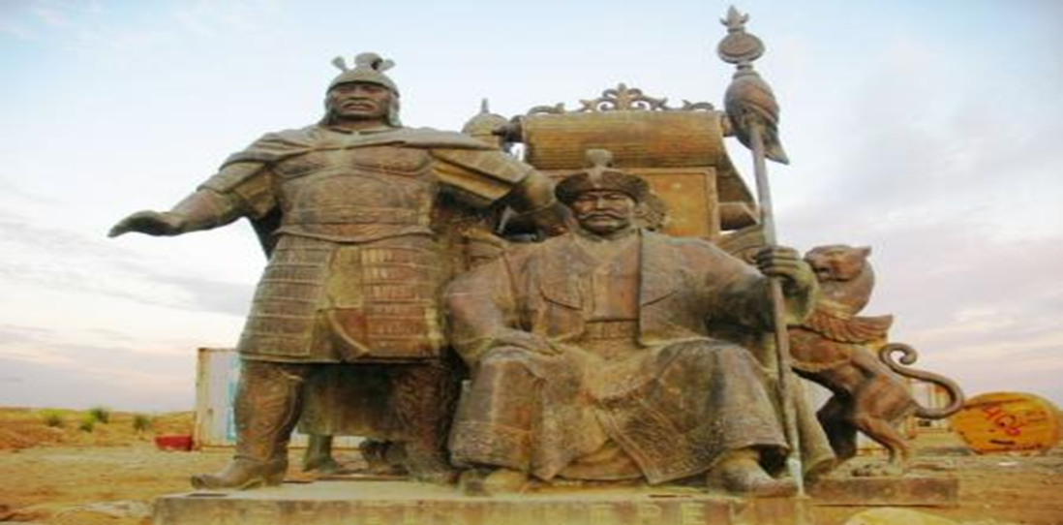
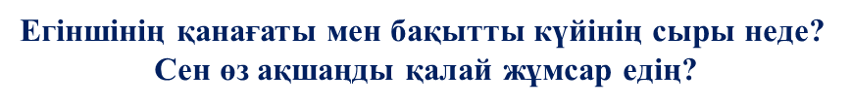
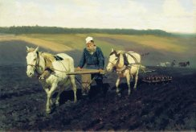
Мәтінмен жұмыс
Ақылды егінші
Патша нөкерлерімен бірге серуенге шыққанда жер өңдеп жүрген егіншіні кездестіреді.Тырбанып, еңбектеніп жатқан қарапайым адам патшаның көңілінен шығып,онымен сөйлесуге ықыласы ауады.
Бірнеше сауалдан кейін патша егістігін, күніне 15 лира үшін жалданып еңбек ететінін ұғады.
Патша жалақысының аздығына қайран қалады. Себебі, патша сарайының бір күндік шығын жүздеген алтынға шығатын еді. Шаруа патшаның таң қалғанына қарап:
- Бұл қанағатшыл адамға тіпті көп те болады.Мен ақшамды үшке бөлемін.бір бөлігімен өмір сүремін.Бір бөлігімен қарызымды өтеймін. Бір бөлігін біріктіріп, қор жинаймын,-дейді.
Патша бұл жұмбаққа ұқсаған сөздерден еш нәрсе түсінбейді.Ақкөңіл диқан күлімсіреп:
- Ақшаның бір бөлігімен қарызымды қайтарамын дегенімде мынаны айтпақшы болдым. Бала кезімде үлкен қамқорлық көрсеткен әкем мен шешем ғой. Ақшамның бір бөлігін соларға беремін. Ақшамды қор ретінде жинаймын дегенім, бұл ақшамның бір бөлігін балаларымның біліміне төлеймін.Менің қолым, аяғым жұмыстан қалған жағдайда олар маған көмектеседі деп үміттенемін.Қалған ақшамды өзімнің мұқтаждарыма жұмсаймын,-дейді.
Патша қарапайым адамның бұл әрекетіне риза болады. Намысты шаруаның балаларының біліміне төлейтін қаржыны өз мойнына алады.
Балалары да ер жеткен соң ата- анасына, халқына да қолдарынан келген көмектерін аямай көрсетіпті.

Slide 9
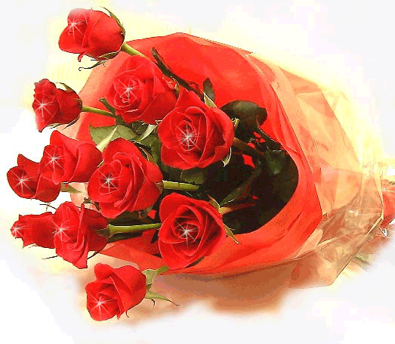
ДӘЙЕКСӨЗ
«Үлкен алдында жас қарызы, ата алдында бала қарызы - әдеп пен сый »
Мұхтар Әуезов
Отбасының өнегесі – Отан өнегесі
«Ұлт болам десеңіз, бесігіңді түзе»
«Бала тәрбиесі — бесіктен»
Шаңырақ сәні – сыйластық
(Халық мақалы)

Slide 10
Тапсырма
Өз отбастарыңда үлкендердің айтқан ақылдарын естеріңе түсіріңдер, ата, әжелеріңнен ұрпақтартарына қалдырған өсиеттері туралы
1-2 ауыз сөз жазыңдар.

Slide 11
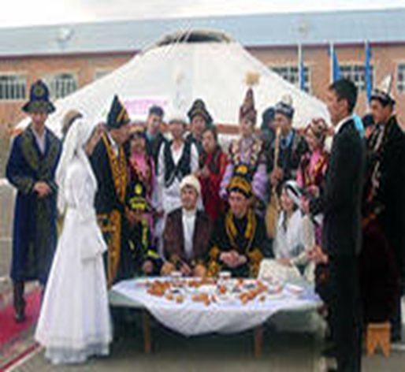
Әңгімелесу
Халықтың өмір тәжірибесі ұрпақтан ұрпаққа қалайша жетіп отырған?
Халықтық дәстүрден қандай өнеге үлгі алуға болады?
Отбастарыңда қадір тұтатын қандай құндылықтар, дәстүрлер бар?
Өз отбасыларыңда қандай кәсіпті жалғастырып жүрсіңдер? ( Ата-әжеңнен немесе ата-анаңнан қандай өнегелі іс үйрендіңдер? )

Slide 12
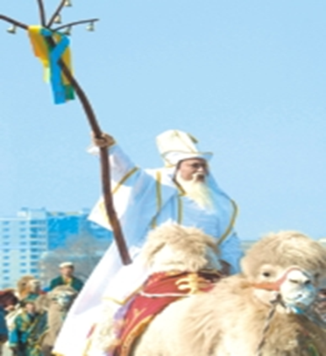
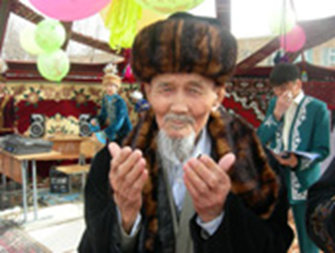
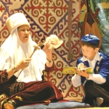
Сахналау
Ата болып бата айтып көріңдер,
Әже болып ертегі айтып беріңдер.
Әке болып еркелетіп көріңдер,
Ана болып бесік жырын айтыңдар.
Аға болып үлгі көрсет кішіге,
Іні болып көмектес сен ісіне.
Әпке болып мейіріміңмен аяла,
Қарындас боп бауырыңда саяла.

Slide 13
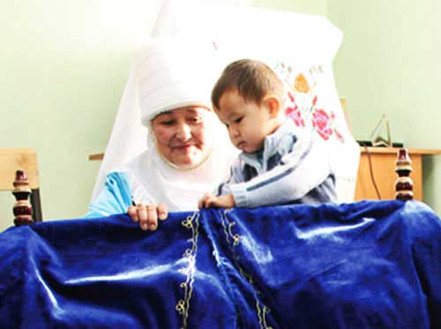
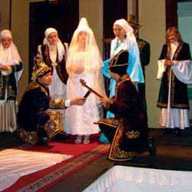
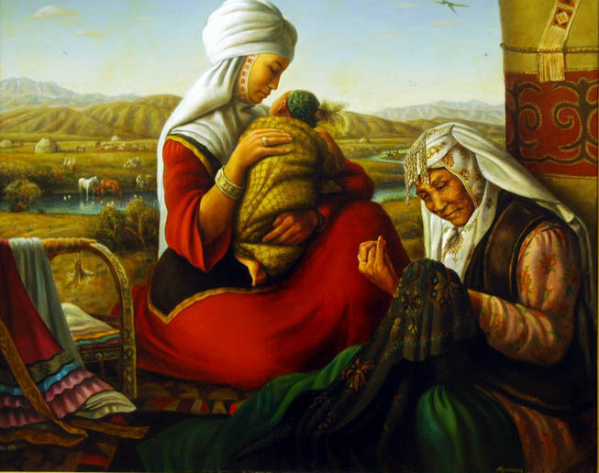
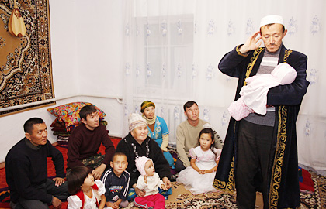

Slide 14

Отбасы-адам баласының өсіп-өнер, қаз тұрып, қанат қағар ұясы, алтын бесігі. Қоғамда отбасы екі қызмет атқарады, оның біріншісі - дүниеге ұрпақ әкелу, екіншісі - дүниеге келген сәбиді тәрбиелеп өсіру. Бала әрқашан ата-анадан жүрек-жылуын,мейірімділікті қажет етеді, ол ата-ананы өмірдің тірегі санайды. Бала үшін ата-ана игілік жасаушы, үлгі –өнеге көрсетуші, және ақыл-кеңес айтушы болып танылады.

Slide 15

Түйіндеме
Халқымыздың аяулы ұлы, зиялы азаматы Б.Момышұлы кезінде «Жаудан да, даудан да қорықпаған қазақ едім. Енді қорқынышым көбейіп жүр. Балаларын бесікке бөлемеген, бесігі жоқ елден қорқам. Немересіне ертегі айтып беретін әжелердің азаюынан қорқам. Дәмді, дәстүрді сыйламайтын балалар өсіп келеді. Оның қолына қылыш берсе, кімді де болса шауып тастауға даяр. Қолына кітап алмайды. Үйреніп жатқан бала жоқ, үйретіп жатқан әке- шеше жоқ.» - деп мұнайған екен. Бауыржан атамыз бүгінде біздің арамызда жоқ. Осы атамыз көтерген мәселе бүгінде бәрімізді алаңдатуы тиіс.

Slide 16

ойланып көр
Отбасы мүшелерінің бір- біріне деген мейірімділігі
Отбасы мүшелерінің бір- біріне деген сүйіспеншілігі
Туыскандық, бірлік ұғымдарын тудырушы
ОТБАСЫ
Кішкене бір мемлекеттік орта
Барлық ағайынды жақындастырушы
Ұрпақ пен ұрпақты табыстырушы
Ұрпақ өрбітуші ерекше ұя

Slide 17
«Сыңарын тап» ойыны
Балалы үй базар,…………………………………………………..
Ана сөзін тыңдамаған қыздан без, ………………………………
Әке көрген оқ жонар,…………………………………………
Ата-ананың қадірін,…………………………………………………
Қыз өссе,елдің көркі. ,…………………………………………………
Ананың көңілі балада, ……………………..
Ұяда не көрсең , ………………………………
Ананың сүті – бал, …………………………..
Туған үйдің түтіні жылы, ………………………
Анаңа ауыр сөз айтпа, ………………………….
Бала – бақшадағы гүлің,…………………………………………………
Құс балапаныүшін,…………………………………………………
Ана сүтін ақтамағанды ,…………………………………………………
Әдепті бала ата-анасын мақтатар ,………………………………………
Қарағайға қарап тал өсер ……………
Ананың көңілі балада, ……………………..

Slide 18

Тыныштық сәті
Балалар, денелеріңді түзу ұстап, бастарыңды жоғары көтеріп, ыңғайланып отырыңдар. Ауаны терең жұтып, еркін тыныс алуларыңды бақылап, бақытқа, махаббат пен тыныштыққа толы таза, шипалы ауаның тұла бойларыңа толғанын сезініңдер. Ата-аналарың айтқан әр бір жылы сөзін бойларыңнан өткізіп, жүректеріңмен сезініңдер.

Slide 19
Қорытынды
Отбасы татулығы
Баяғыда бір үлкен отбасы өмір сүріпті. Отбасындағы адамдар саны өте көп екен, бір қауым ел болып, бірге тұрыпты.Ол отбасы ерекше екен, отбасының өзара келісімде, татулықта өмір сүруі елді таң қалдырады. Оларда ұрыс-керіс, дау-жанжал деген атымен болмайды екен.
Бұл отбасы жайлы патшаның құлағына да жетеді. Патша естіген-ақ ақ-қарасын анықтау үшін ауылға келеді. Ауылда тап-таза, барлығы да жеткілікті, тыныштық пен береке қонған. Патшаның көңілі толып, ерекше бір шаттықты бөленеді. Сыйластығы жарасқан бақытты отбасында қариялардың орны төрде, уайым-қайғысыз, балалары бақытты, мәз-мейрам екен. Бұған патша таң-тамаша болады.
Отбасының қалайша бақытты, тату-тәтті өмір сүруінің мәнісін білгісі келеді. Ол ауыл ақсақалына келіп, отбасындағы татулық пен бірлікке қалай жеткендерін айтуын өтінеді.
Сонда қарт үнсіз ғана жүз рет «сүйіспеншілік», жүз рет «кешірімділік», жүз рет «бірлік» деп қағазға мұқият жазып шығады.
Үш сөзді оқыған патша таң қалып: Осы –ақ па?
Ия, бірлігі жақсы отбасылар тек осы қасиеттерден құрылады,- дейді ақсақал. Сәл ойланып, «және шыдамдылық» деген сөзді қосып қойды.
Сондықтан балалар, «Ұяда нені көрсең, ұшқанда соны ілерсің» дейді халқымыз.
Сендер осы қасиеттерді бойларыңа сіңіріп «Қара шаңыраққа» лайықты адам болуға тырысыңдар, талпыныңдар.
Өйткені сендер бір-бір үйдің арқа сүйер ұлы мен қызысыңдар!

Slide 20

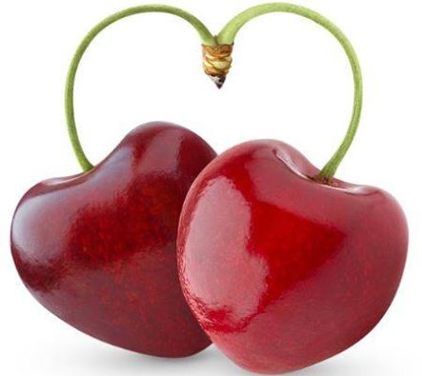
Жүректен жүрекке
Шаңырақ мүсіндей отырып, бір - бірілеріңе тілек айтыңыздар: Мысалы: инабатты қыз болайық, ибалы ұл болайық, еліміздің іргесі бүтін болсын! тсс.

